Slide 1


Slide 3
Smart Moving
Coleta de dados para auxílio de tomadas de decisão, usando RFID

Slide 4

Introdução
O que é o Smart Moving?
O que usaremos?
Por que escolhemos esse tema?
Notes:
Smart Moving é uma solução que contempla a coleta e exibição de dados relevantes, utilizando equipamentos de baixo custo, dentro de um ambiente aberto ou fechado, com alto número de circulação de pessoas. O usuário final poderá acessar uma página web e consultar os dados através de dashboards.
Usaremos para isso uma aplicação web que exibe os dados de maneira relevante, um conjunto de hardware que engloba tag RFID e um sensor de tag RFID, um broker para receber e enviar os dados do hardware, e um backend para trabalhar com os dados que vem do broker
Escolhemos esse tema porque o estudo de coleta de dados usando RFID é extremamente importante tomando como base o documento da Siemens Corporate Research (2005), onde explica-se sobre a utilização de um modelo para os dados coletados por RFID. Os dados seriam orientados de acordo com o tempo (dados temporais), o que tem se mostrado poderoso para suportar o monitoramento e rastreamento por RFID.
Desta forma observa-se que a coleta de dados em conjunto com a leitura por RFID traz benefícios para o ambiente de negócios, e o projeto estudado também se mostra importante para conciliar os aspectos de diversas matérias aprendidas durante o curso.

Slide 5

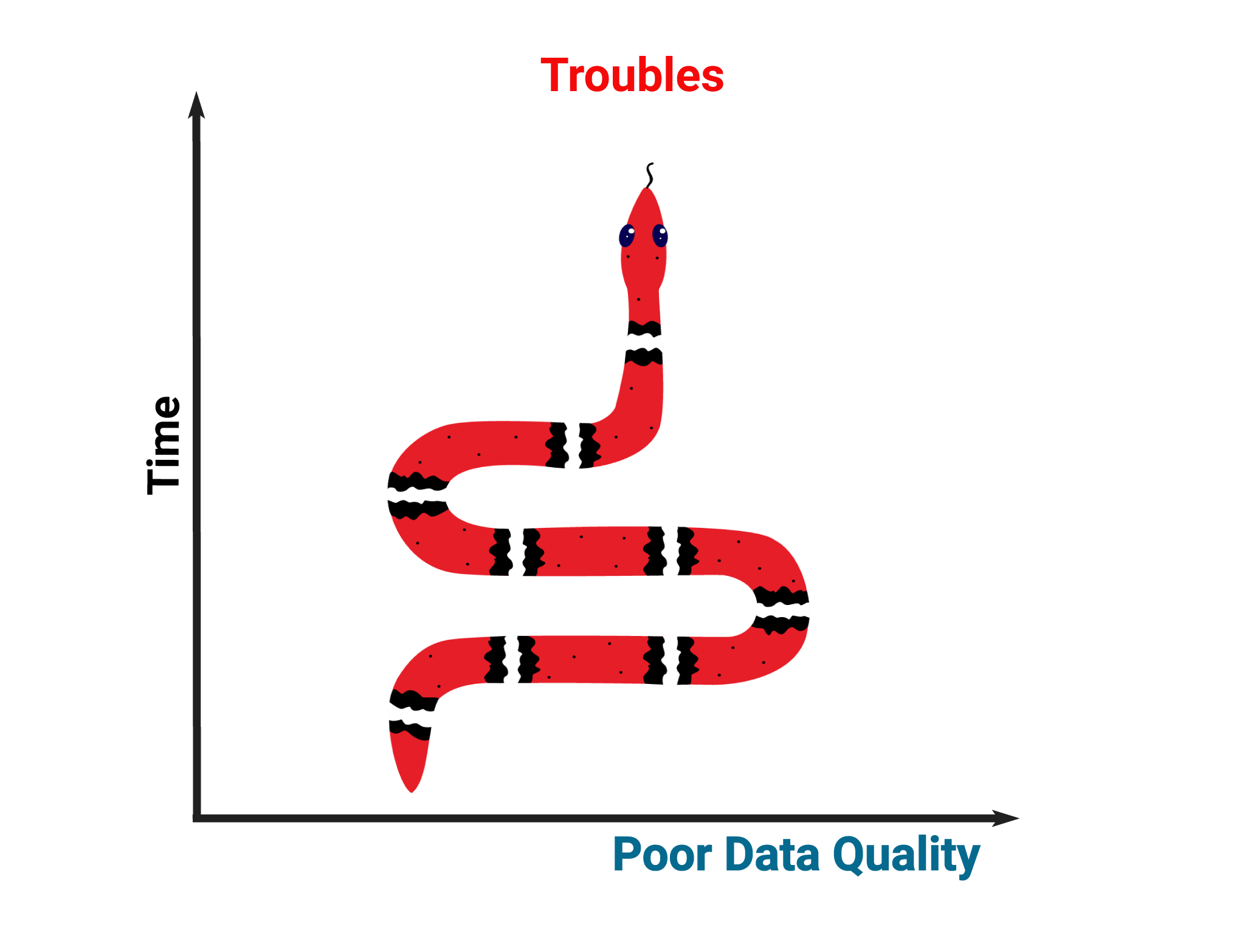
Problema
Custo de soluções para coleta de informações;
Escassez de dados;
Maior tempo para resolução de problemas.
Notes:
A nossa solução busca resolver essa questão do custo, implementando um sistema de baixo custo monetário mas que agrega muito valor, ao levantar informações que podem ser decisivas nos planos de negócio do contratante do nosso serviço
De acordo com o blog DVSUM, no post 50 problemas principais causados por falta ou má qualidade de dados há uma redução nas vendas, porque muitos cenários são avaliados na maneira errada, o que atrasa em muito algo que seria interessante para o cliente e para o lojista. https://www.dvsum.com/blog/top-50-problems-caused-by-poor-data-quality/

Slide 6
Referencial teórico
Internet of Things (IoT) - Ashton (2015) ;
Microcontrolador: Arduino - Bittencourt (2017);
Radio Frequency Identification (RFID) - Santini (2008)
Notes:
IOT - Ambiente Capaz de reunir infos de varios disp conectados em rede interagindo e sentindo o mbiente- para este estudo, faz - se necessario o conceito de IOT porque a coleta de dados será fundamental para o projeto e há a necessidade de garantir a comunicação dos dispositivos com o ambiente Microcontrolador: sist computacional de baixo custo, como o arduino, sendo este uma plataforma open source, onde é possivel prototipar. tem -se em mente que na linha atual do projeto, este será o micro utilizado para projetar o protótipo RFID - comunicação via radio frquen, onde a tag responde ao sinal emitido pelo leitor, conectado a algum dispositivo para transmitir os dados lidos da tag ### Acrescentar Sobre Business inteligence

Slide 7
Referencial teórico
Abordagem próxima à coleta de dados de posição com RFID (indoor):
BEACON - (Shirehjini, 2012);
Câmera - (Shirehjini, 2012).
Nossa abordagem:
RFID Passivo;
Checkpoints.
Notes:
Beacon - Custo baixo e baixo consumo de energia, porem um dos problemas é que o usuario necessita carregar um dispositivo adicional para que possa ser monitorado por onde anda. Outro ponto é que por utilizar radio frequencia, fica dependente do ambiente, pois as ondas sofrem reflexão, difusão e absorção.
Camera - Uso de câmeras para reconhecimento de imagens e posição de usuarios dentro de ambientes. problema: sistema baseados em visão requerem campo de visão limpo, alem do uso de processadores para imagem. Outro ponto é que por ser um ambiente que se “modifica”, não e possivel estabelecer Landmarks

Slide 8
Metodologia
•Utilização da metodologia design thinking.
•Criação do Business Model Canvas (BMC).
•Levantamento de dados: capturar posição de objetos em movimento dentro de ambiente fechado.
•Utilização de tags RFID passivas (custo x beneficio).
Notes:
Design Thinking é o conjunto de ideias e insights para abordar problemas, relacionados a futuras aquisições de informações, análise de conhecimento e propostas de soluções.
O Business Model Canvas ou "Quadro de modelo de negócios" é uma ferramenta de gerenciamento estratégico, que permite desenvolver e esboçar modelos de negócio novos ou existentes em uma única página. É um mapa visual pré-formatado contendo nove blocos do modelo de negócios.

Slide 9
Metodologia
•Coleta através do microcontrolador Esp32.
•Comunicação broker e base de dados sobre o monitoramento da tag.
•Visualização de dados coletados (API) para exibição via web.
•Definição de público-alvo: método mapa de empatia
Notes:
O mapa de empatia é uma ferramenta que permite que as marcas enxerguem os consumidores mais a fundo, compreendendo o que eles sentem, quais suas necessidades, desejos e problemas mais íntimos.

Slide 10
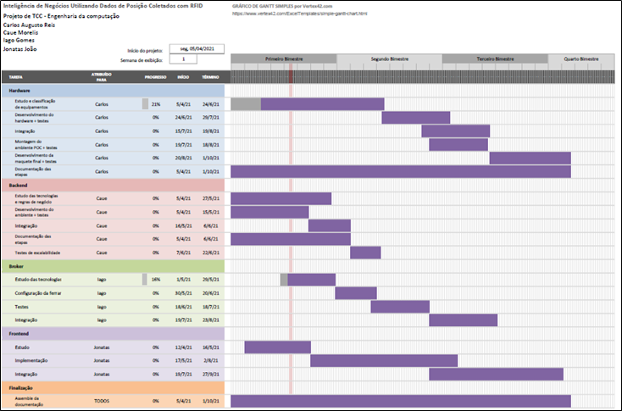
Cronograma
Work Breakdown Structure;
Atividade de cada executor;
Gráfico de Gantt;
Visão clara dos prazos;

Slide 11

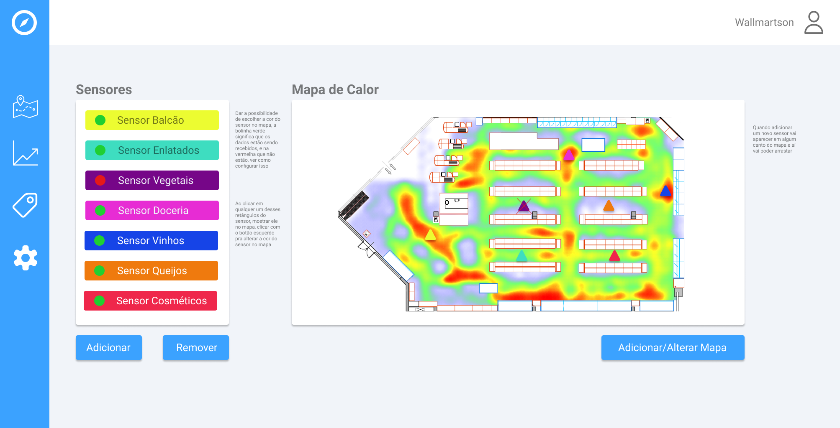

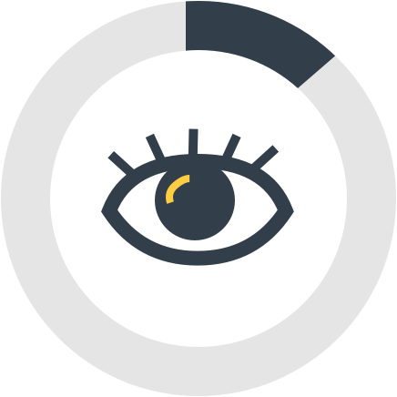
Considerações finais
Relevância e inovação;
Custo e Visibilidade;
Estado atual do projeto;
Visão futura.

Slide 12




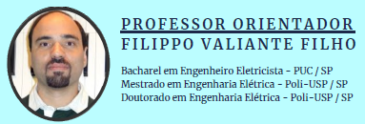
Quem somos

Slide 13
Referências
BITTENCOURT, Sinésio. O que é Arduíno: Tudo que você precisa saber. HostGator. Disponível em: <https://www.hostgator.com.br/blog/o-que-e-arduino/> Acesso em: 07 abr 2021.
ASHTON, Kevin – entrevista exclusiva com o criador do termo “Internet das Coisas”. FINEP. Disponível em: <http://finep.gov.br/noticias/todas-noticias/4446-kevin-ashton-entrevista-exclusiva-com-o-criador-do-termo-internet-das-coisas>. Acesso em: 07 abr 2021.
SHIREHJINI, Ali , et al. An RFID-Based Position and Orientation Measurement System for Mobile Objects in Intelligent Environments. IEEE , 2012
DVSUM, Blog. Top 50 Problems Caused By Poor Data Quality. Publicado em: 16/05/2019. Disponivel em: https://www.dvsum.com/blog/top-50-problems-caused-by-poor-data-quality/ . Acesso em: 10/05/2021

